Slide 1


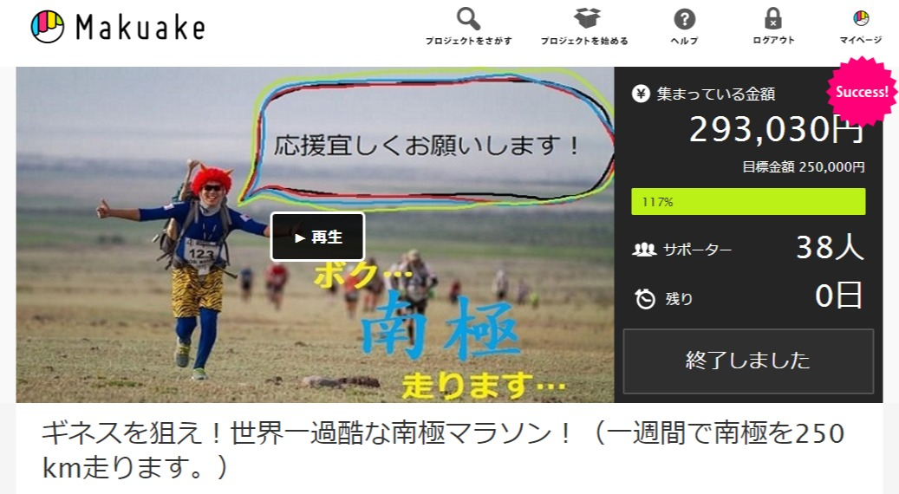


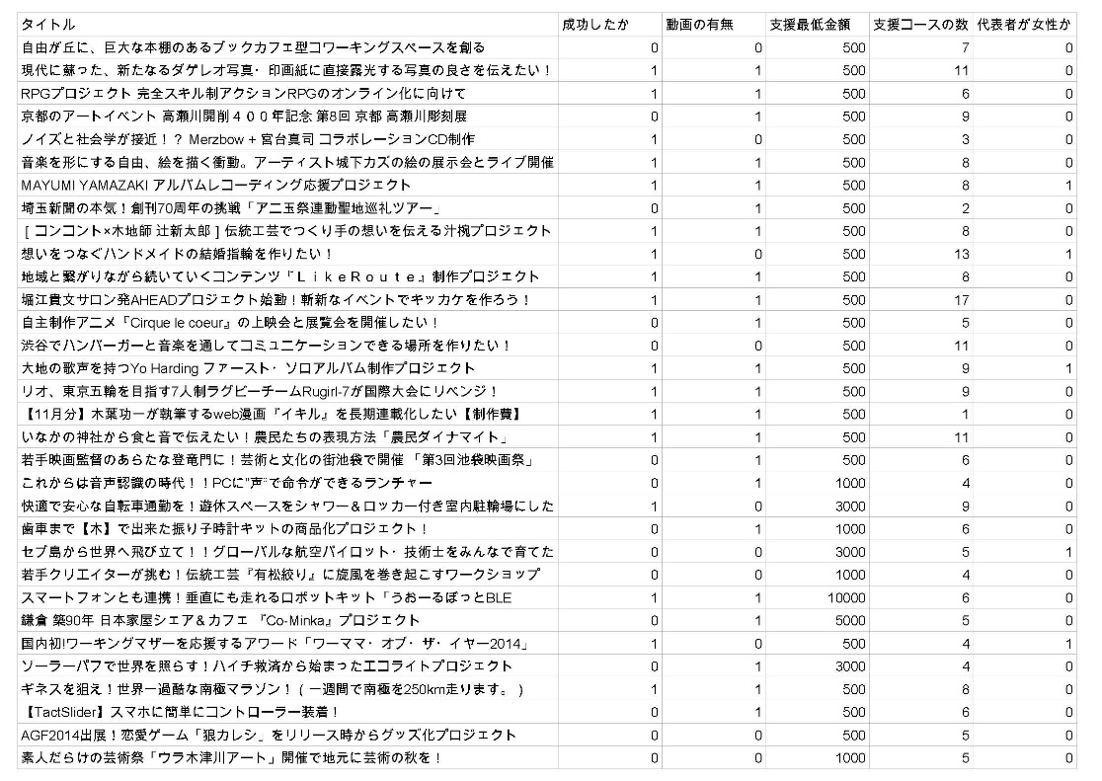
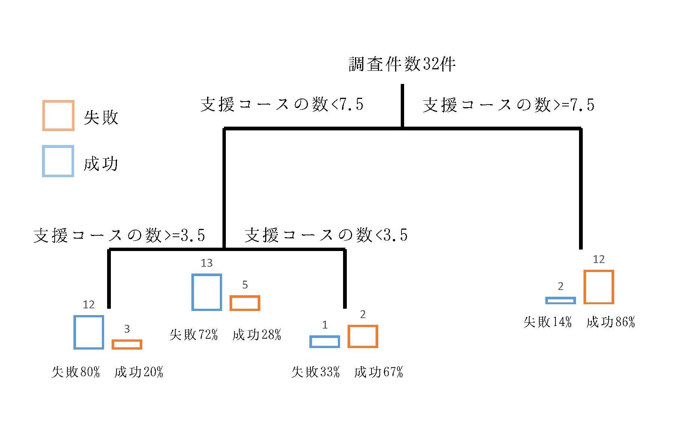
クラウドファンディングにおける成功の判別分析
矢吹研究室 1242105 三浦泰介
研究背景
クラウドファンディングってなに？
背景
プロジェクトの資金をインターネットを通じて，不特定多数から募る手法のことを言います．
世界中の様々なところでクラウドファンディングを用いたプロジェクトが盛んに行われており，その波が日本にも広がってきている．データマイニングを用いてクラウドファンディングの成功に関わる要因がわからないかと考えたためこの研究を行うことにした．
研究目的
クラウドファンディングの成功要因を明らかにする。
研究方法
進捗状況
32個のプロジェクトを，毎時間ごとに
ウェブページを保存するクローラーを使用し
監視を行う．
支援コースの数が８以上の
プロジェクトは成功しやすい！
ウェブページから要因を摘出し，データ解析を行い、成功に大きく関わる要因を明らかにする．
今度の予定
更に多くのデータを自動で集められるように環境を整え，監視するクラウド ファンディングのサイトを増やしデータ数を増やす．
判別分析を行い成功に関わりが強い要因を調査する．

